Slide 1
物联网之移动支付产业
现状与发展趋势

Slide 2

目 录
1
2
3
4
移动支付背景
产业发展现状
移动支付技术
发展趋势

Slide 3

什么是移动支付？

Slide 4
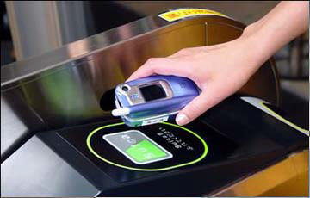
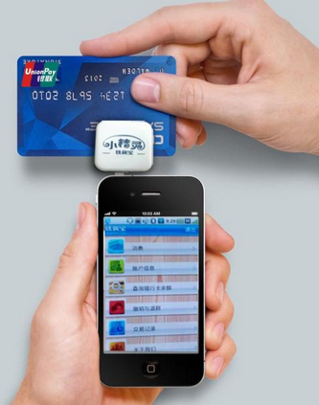
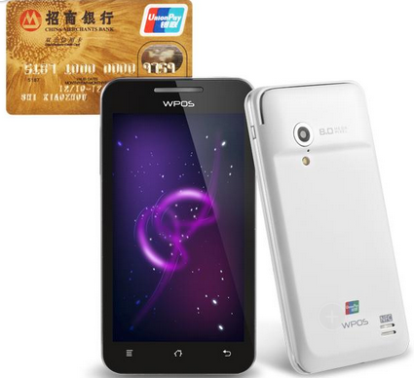
“我”是谁
我--移动支付，别名手机支付
移动支付也称为手机支付，就是允许用户使用其移动终端（通常是手机）对所消费的商品或服务进行账务支付的一种服务方式。

Slide 5

“我”有什么特点
移动性
及时性
定制型
集成性

Slide 6
“我”的特点
定制性
基于先进的移动通信技术和简易的手机操作界面，用户可定制自己的消费方式和个性化服务，账户交易更加简单方便。
移动性
及时性
不受时间地点的限制，信息获取更为及时，用户可随时对账户进行查询、转账或进行购物消费。
随身携带的移动性，消除了距离和地域的限制。

Slide 7

“我”的特点
以手机为载体，通过与终端读写器近距离识别进行的信息交互，运营商可以将移动通信卡、公交卡、地铁卡、银行卡等各类信息整合到以手机为平台的载体中进行集成管理，并搭建与之配套的网络体系，从而为用户提供十分方便的支付以及身份认证渠道。
集成性

Slide 8
市场前景

Slide 9
移动支付市场前景（规模大、增长快）
全球移动支付市场已经进入高速发展期，2011年全球移动支付市场规模达到3800亿美元，2013年达到6000亿美元（iimedia research ）
中国已经成为当前移动支付的重要市场，2011年中国移动支付交易规模达到481.4亿元，同比增长149.4%，移动支付用户规模达到1.9亿；2013年中国移动支付交易规模超过2000亿元，移动支付用户规模将达到4.8亿。推动中国移动支付市场快速发展的主要因素包括：
移动互联网网民规模快速增加
政策及产业各方强力驱动
3G网络和智能手机的普及
互联网商业模式和厂商的移动互联网化
移动互联网新应用层出不穷
资本对于移动互联网市场的热捧

Slide 10
移动支付市场前景（规模大、增长快）
2009-2013年全球移动支付市场规模及增长
2010-2013年中国移动支付市场规模及增长
2010-2013年全球移动支付市场规模及增长

Slide 11
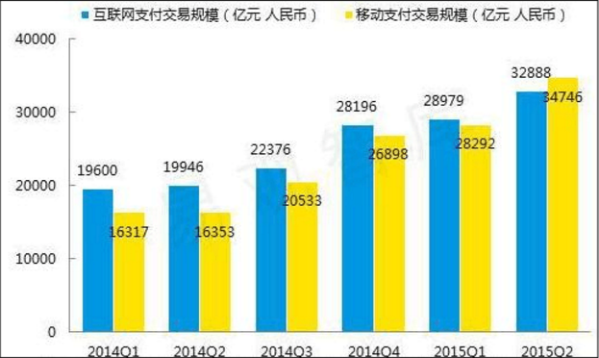
移动支付市场前景（规模大、增长快）
2014-2015年中国互联网支付与移动支付交易规模对比

Slide 12
移动支付分类

Slide 13
移动支付分类

Slide 14
远程支付
远程支付
远程支付功能包括大小额消费、跨行转账、公共事业缴费、账单支付、信用卡还款、商旅服务等各类金融支付服务，并将随着业务的不断发展而扩充功能。在操作界面和远程数据通道的联接上具体有以下两种模式：
GPRS和客户端支付模式
提供了友好、直观和便捷的可视菜单操作界面，用户可以点击各图标进行商品选购或功能操作，然后通过安全性载体中的支付应用选择银行卡进行交易并完成支付过程。
STK数据短信支付模式
用户通过选择固化在STK里的菜单选项来浏览商品和服务并发起银行卡交易，也可通过第三方内容服务提供方提供的用户购物界面或WAP界面进行购物选择并提交订单，用户订单通过数据短信发送到后端应用服务器，然后通过短信的方式发送到用户手机，用户可确认订单并最终完成支付过程。

Slide 15
现场支付
现场支付
现场支付可以通过NFC手机或卡片自身引出天线的方式实现。支付应用有大额支付和小额快速支付两种应用领域。
联机交易
加载磁条应用或PBOC借贷记应用，可在带非接触式读写器的POS机上进行非接触式联机交易，一般用于各消费场所的大额支付。
脱机交易
加载PBOC电子现金应用，可在带非接触式读写器的POS机上进行非接触式小额脱机交易，可用于快速消费领域，如公交、地铁、加油等。
非现场的非实时远程支付已无法满足公共汽车票、轨道交通、出租车费等城市一卡通应用领域
现场的实时支付交易，即可通过手机和支付机具之间通过非接触通讯方式快速完成支付交易

Slide 16
目 录
1
2
3
4
移动支付背景
产业发展现状
移动支付技术
发展趋势

Slide 17
三大格局
2.涵盖电商、社交圈的支付生态圈
独立于银行和移动运营商的第三方经济实体，同时也是连接移动运营商、银行和商家的桥梁和纽带。通过交易平台运营商，用户可以轻松实现跨银行的移动支付服务。
银行
运营商
第三方
3. 依托线下的ATM、POS机的支付生态圈
以用户的手机话费账户或专门的小额账户作为移动支付账户，移动支付交易费用全部从用户的话费账户或小额账户中扣减。直接与用户发生关系，不需要银行参与，技术实现简便。
1.手机银行+NFC的移动支付生态圈
移动支付业务在银行之间不能互联互通; 各银行都要购置设备并开发自己的系统，较大的资源浪费; 对终端设备的安全性要求很高。

Slide 18

商业模式

Slide 19
产业商业化模式
移动支付的运作模式主要有以下四类：
以移动运营商为运营主体的移动支付业务
以银行为运营主体的移动支付业务
以独立第三方为运营主体的移动支付业务

Slide 20
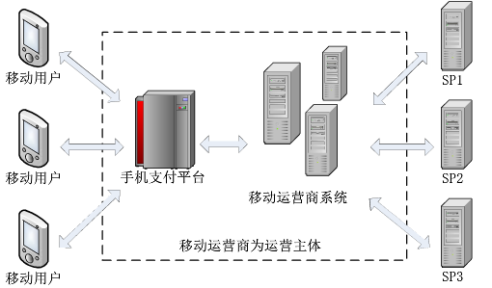
产业商业化模式
以运营商为主体的商业模式
特点：直接与用户发生关系，不需要银行参与，技术实现简便；
运营商需要承担部分金融机构的责任；
无法对非话费类业务出具发票，税务处理复杂。

Slide 21
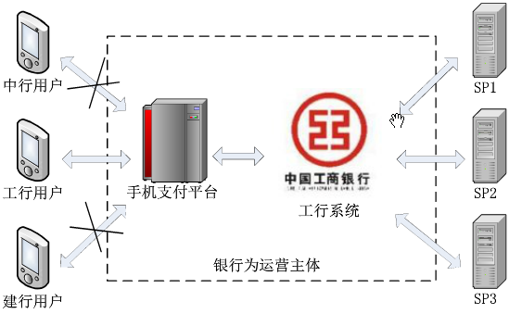
产业商业化模式
以银行为主体的商业模式
特点：各银行只能为本行用户提供手机银行服务，移动支付业务在银行之间
不能互联互通：
各银行都要购置自己的设备并开发自己的系统，造成资源浪费；

Slide 22
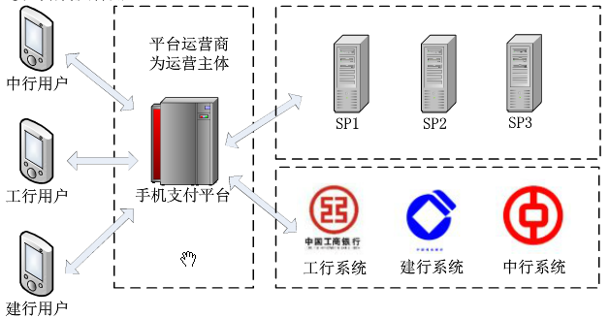
产业商业化模式
以第三方服务提供商为主体的商业模式
特点：银行、移动运营商、平台运营商以及SP之间分工明确、责任到位；
平台运营商发挥着“揷转器”的作用，将多对多的关系变为多对一的关系；
用户有了多种选择，可实现跨行之间的支付交易。

Slide 23
产业链

Slide 24
移动支付产业链
参与主体分析
银行账户的管理者
网络服务的供应商
商业银行
第三方支付机构
通讯运营商
银行和运营商之间的衔接

Slide 25
商业银行
银行账号管理者
1.来自手机银行账户上的预金额，其增加的储蓄额无疑能让银行受益;
2.来自于每笔移动支付业务的利润分成;
3.通过移动支付业务，能够激活银行卡的使用;
4.有助于巩固和拓展用户群，提高银行的市场竞争力。
商业银行作为与用户手机号码关联的银行账户的管理者，银行需要为移动支付平台建立一套完整、灵活的安全体系，从而保证用户支付过程的安全通畅。
02
盈利
01
专指在移动支付业务中的盈利
03
职能
困境
1.移动端发力不足
2.第三方侵占市场份额

Slide 26



第三方支付机构
衔接银行和运营商
职能
盈利
困境
01
02
03
作为银行和运营商之间的衔接环节，独立的第三方支付企业具有整合移动运营商和银行等各方面资源并协调各方面关系的能力，能为手机用户提供丰富的移动支付业务，吸引用户为应用业务支付各种费用。
1.向移动运营商、银行和商户收取设备和技术使用许可费;
2.从移动运营商处提取签约用户使用移动支付业务的佣金。
1.央行监管力度加强，“两限”
2.鱼龙混杂，负面影响大
3.一家独大，不利于未来发展

Slide 27



通讯运营商
网络服务的供应商
困境
盈利
职能
1.传统营收额下降
2.近场支付布局困难（NFC）
1.服务提供商的佣金，佣金一般在 3%至 20% 之间；2.基于语音、SMS、WAP 的移动支付业务可带来数据流量收益；
3. 刺激用户产生更多的数据业务需求，促进其他移动互联网业务的发展；
4.有利于移动运营商稳定现有客户并吸纳新的客户，提高企业竞争力。
提供网络服务的供应商，因为国家在通信管理方面相当严格，只有拥有信息产业部颁发的运营牌照的公司才能架设网络。.

Slide 28
产业链发展
芯片设计：华虹、复旦微、中大微、国民技术等
芯片制造：smic、华虹NEC、TSMC等
封装：长电科技、金邦达、德生、中山达华等
设备提高商：百富、联迪、德卡
供应商：东信和平、握奇、明华等
推动设备商发展
产业链发展前期
推动后台服务商发展
运营商：中国移动、中国联通、中国电信
金融机构：中国银行、工行、建行、浦发等
第三方支付：支付宝、财付通、盛付通等
增值业务：拓维信息、北纬通信、卫士通等
产业链发展后期

Slide 29
手机支付产业

Slide 30
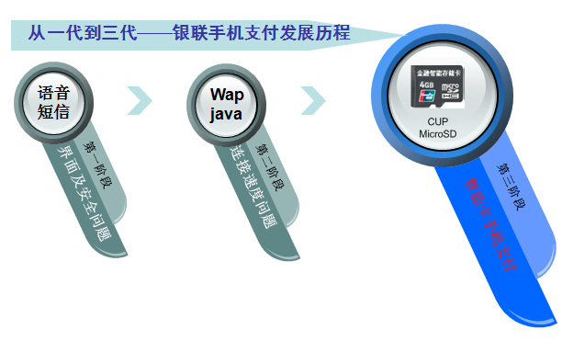
中国手机支付产业状况：银联

Slide 31
银联试点情况
上海
与工行、中行、深发等5家银行合作，采用智能SD卡模式。
与交行、中银通等银行和联通正在合作开展NFC手机模式。
山东
与交行、光大、深发等5家银行合作，采用智能SD卡模式。
宁波
与工行、建行、鄞州银行等银行和中国移动合作采用双界面SIM卡模式。
四川
与工行、交行、光大等10余家银行合作采用智能SD卡模式。
与工行、交行、成都商行等银行和中国电信合作采用NFC手机模式。
湖南
与建行、长沙银行等银行和中国联通合作采用贴膜卡模式。
深圳
与当地10余家银行合作采用智能SD卡模式。
……

Slide 32
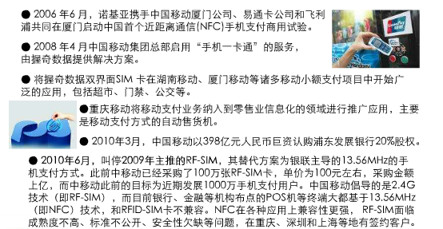
中国手机支付产业状况：中国移动

Slide 33
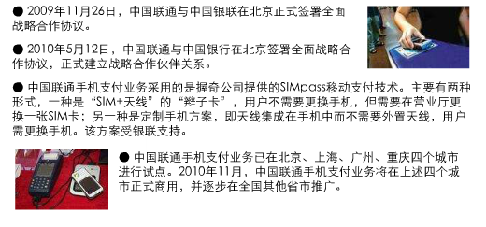
中国手机支付产业状况：中国联通

Slide 34
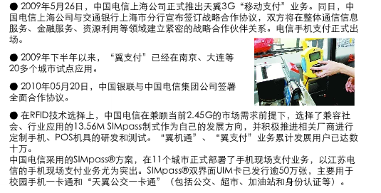
中国手机支付产业状况：中国电信

Slide 35
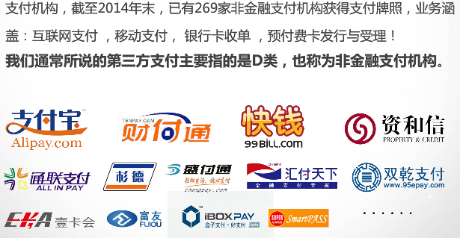
中国手机支付产业状况：第三方支付

Slide 36
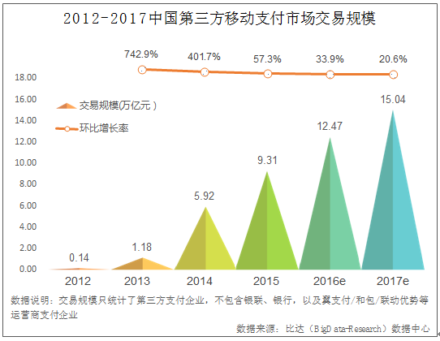
中国手机支付产业状况：第三方支付
在2015年中国第三方移动支付市场交易总规模9.31万亿元，同比增长57.3%。

Slide 37
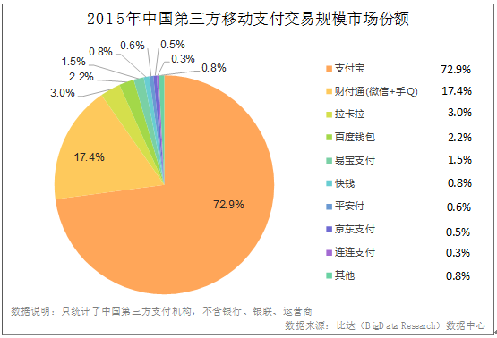
中国手机支付产业状况：第三方支付
2015年中国第三方移动支付交易规模市场份额中，支付宝72.9%居首，财付通(微信+手Q)17.4%位第二，拉卡拉3%排第三，百度钱包和易宝支付均在1%以上，分别为2.2%、1.5%;快钱、平安付、京东支付、连连支付相对较小。

Slide 38

移动支付——阿里与腾讯的战争
第一战：打车软件
战况：支付宝曾经推出当面付、音波付、扫码付等模式，在O2O模式中已经占领了一定先机，但率先意识到打车软件能够成为移动支付良好入口的微信无疑在这个领域和支付宝打了个平手。
战果：双方基本打平，支付宝原有优势并未体现。

Slide 39
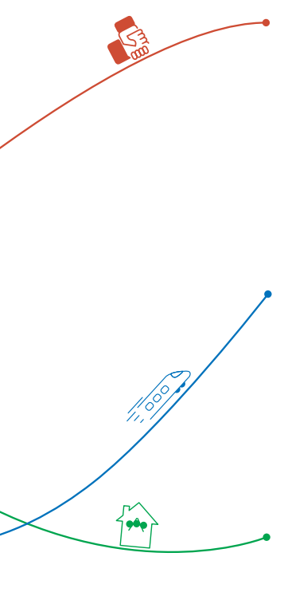
支付宝与微信三大战争
1.打车软件
2.理财产品
3.红包
（快的打车 与 嘀嘀打车）
（余额宝 与 理财通）
（淘宝红包 与 春晚红包）

Slide 40

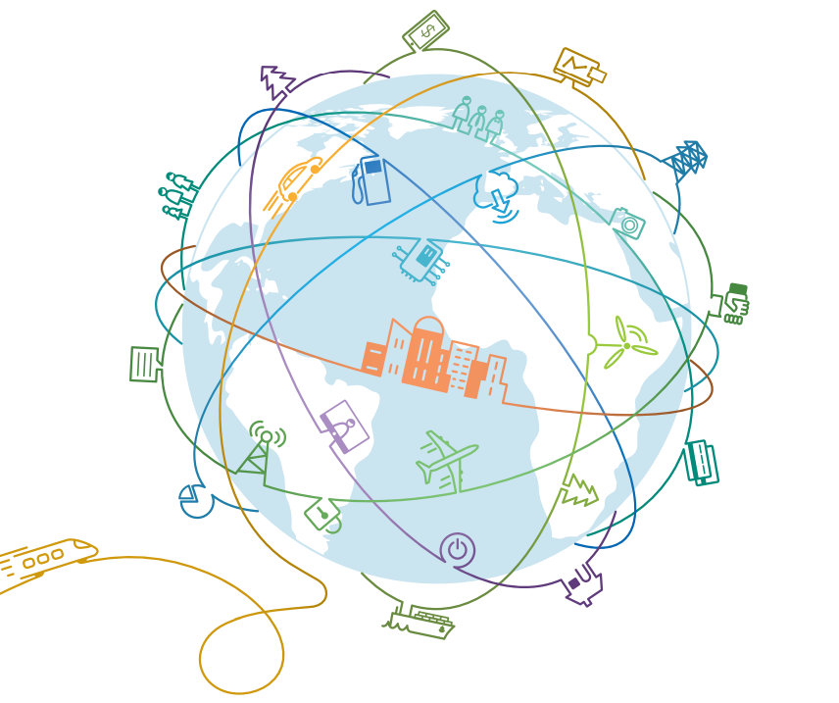
第一战：打车软件
返利大战的本质：
移动支付的市场争夺。
标志着互联网进入 场景时代。

Slide 41
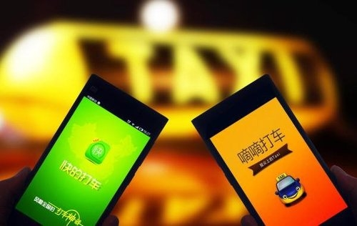
第一战：打车软件
2015年2月14日，快的打车与滴滴打车宣布进行战略合并。

Slide 42
第一战：打车软件
战况：微信率先先意识到打车软件能够成为移动支付良好的入口 。
战果：双方基本打平，支付宝原有优势并未体现。

Slide 43

第二战：理财产品

Slide 44
第二战：理财产品
两者模式比较：
两者模式比较：
理财通：
社交 + 支付
余额宝：
购物 + 支付
理财通：
社交 + 支付

Slide 45
第二战：理财产品
战况：双方的较量刚刚开始，但后发力的微信已经取得了不小成绩。
战果：余额宝依靠先发优势，仍略微占优。

Slide 46
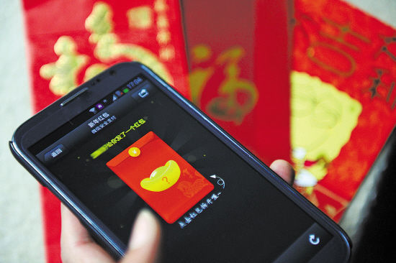
第三战：红包大战

Slide 47

第三战：红包大战
红包本是阿里淘宝的创意：

Slide 48
第三战：红包大战
两产品属性比较：
支付宝红包：
电商的消费体系当中
微信红包：
朋友圈的社交体系当中

Slide 49
第三战：红包大战
微信 2亿 用户 → 30% 的人发一百元红包
→ 形成 60亿 资金流动
→ 每天沉淀资金为 420万元
民间借贷月息：2%
每天收益约为：万分之七

Slide 50
第三战：红包大战
春晚红包是广告平台，商家出钱发红包是在做广告。
商家希望在社交平台生命周期内挖掘商业价值。

Slide 51
第三战：红包大战
战况：微信一战成名，从用户体验以及引发关注层面都完胜支付宝的红包。
战果：微信完胜

Slide 52

三战总结

Slide 53
三战总结
PC时代，腾讯在支付领域败给阿里。
互联网金融的战争打响后，腾讯在移动支付的领域里找到了更多的机会。

Slide 54
目 录
1
2
3
4
移动支付背景
产业发展现状
移动支付技术
发展趋势

Slide 55


技术方案

Slide 56
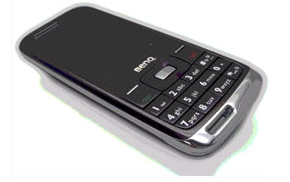

现有技术方案一：双界面SIMPass
SIMPass双界面卡建立在SIM卡上的单芯片NFC实现方案
天线外置，从而实现移动支付功能。
辫子天线
应用缺陷：
天线容易折损
用户体验差

Slide 57
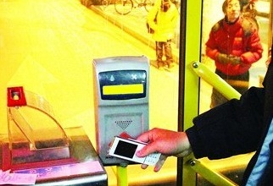


应用案例
电信“翼卡通”
北京联通“手机一卡通”
泰国发行Touch SIM

Slide 58
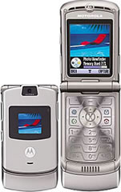
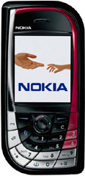
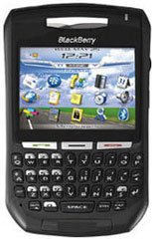

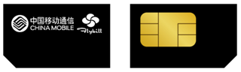
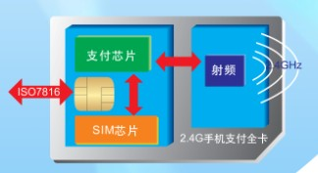
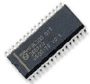
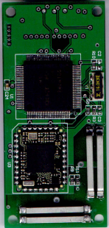
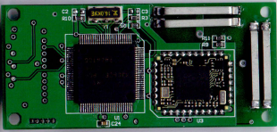
现有技术方案二：RF-SIM
2.4G RF-SIM全卡是一种带有射频功能的安全SIM卡集成金融级的安全芯片和完全独立的RF射频通道通过手机进行人机交互，信息显示以及与系统后台的通讯。仅仅通过更换手机SIM卡即可实现手机付费、充值、转账和购物等商业交易活动，可广泛应用于公交地铁、商家消费、企业门禁、政府公共事业、电子票务、广告推广、手机银行等多个领域。
普通手机
射频芯片
安全芯片

Slide 59
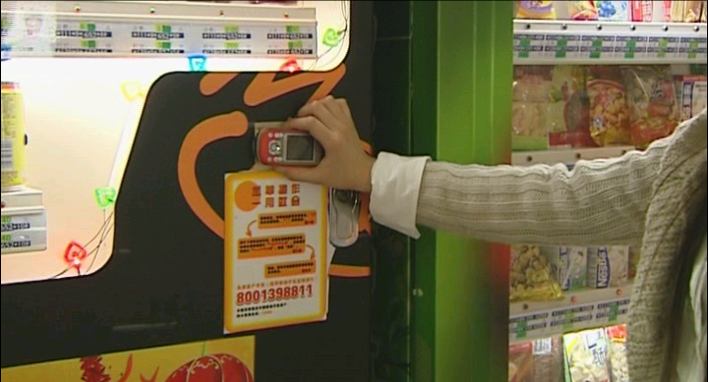

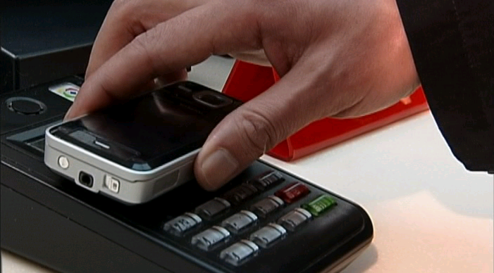
典型应用
中国移动RFI-SIM卡试点
手机深圳通

Slide 60
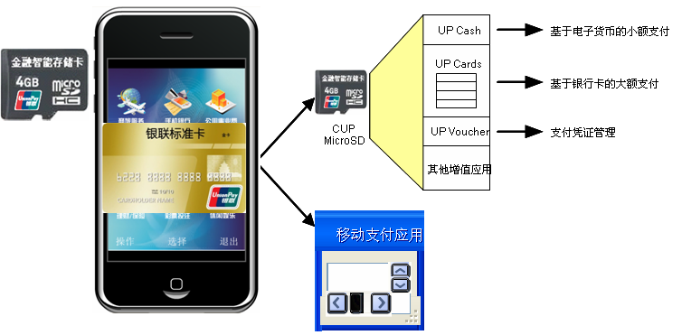
现有技术方案三：SD卡
银联手机支付方案
1、银联手机支付客户端
2、智能存储卡（MicroSD）
3、银行卡

Slide 61
应用案例
 | 模块 | 子功能
1 | 便民服务 | 公共事业缴费
 |  | 话费充值
2 | 金融服务 | 余额查询
 |  | 信用卡还款、转帐
3 | 休闲娱乐 | 电影票预订
 |  | 游戏点卡
4 | 商旅服务 | 订机票
5 | 账单
6 | 电子票
7 | 账户管理 | 智能存储卡管理
 |  | 交易记录
 |  | 银行卡管理
 |  | 常驻地区设置
深圳便民类业务:
1电费
2水费
3管道燃气使用费
4管道燃气改管费
5天威数字电视费
6天威有线宽频费
7福田区学费
8交通拯救费
9交通罚款
10交通规费
11深圳市公益基金会
12中国联通手机费
13中国电信业务费
14中国移动手机费
15深圳市慈善会
16物业公司管理费

Slide 62
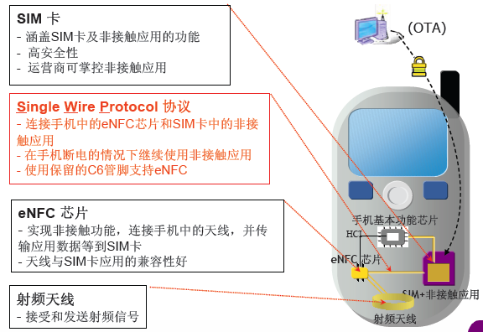
现有技术方案四：NFC

Slide 63
NFC标准
2012年9月26日，中国银联与中国移动长达3年之久的标准之争告一段落：
基于NFC（近距离无线通信）移动支付标准已经确定为银联标准（13.56MHz），中国移动则叫停2.4GHz标准；
NFC移动支付对于消费者有着极大的实用价值：
将手机和钱包合二为一，无需刷卡、无需输入密码、无需找零钱，只需晃晃手机，就能完成刷卡支付；
市场分析公司 Juniper Research 预计，到2017年，全球NFC支付的市场规模将超过1800亿美元；

Slide 64
NFC技术应用
NFC技术正将手机转化为支付终端，改变着人们工作、生活和娱乐的方式，Visa已经实现从NFC试点向实际商用的转化：
Visa目前已经在包括澳大利亚、加拿大、捷克、巴西、法国、中国香港、意大利、马来西亚、波兰、新加坡、西班牙、斯洛伐克、瑞士、土耳其、英国、美国在内的多个国家和地区启动NFC移动支付服务项目；
万事达和德国电信宣布，双方将携手在欧洲推出移动支付，首先在波兰推出NFC钱包解决方案，之后推广到德国

Slide 65
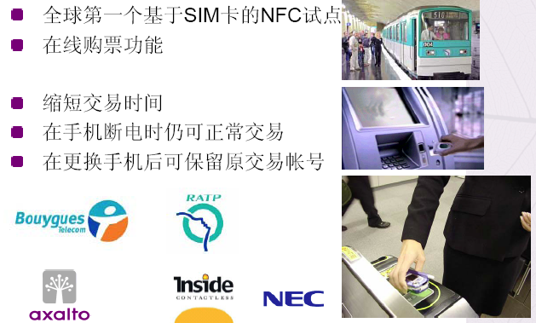
应用案例
法国巴黎地铁系统
Page 65

Slide 66
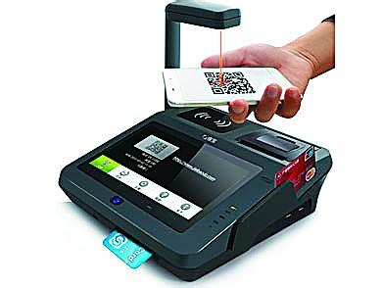
现有技术方案五：二维码
二维码支付是一种基于账户体系搭起来的新一代无线支付方案。在该支付方案下，商家可把账号、商品价格等交易信息汇编成一个二维码，并印刷在各种报纸、杂志、广告、图书等载体上发布。
二维码支付特点：
一、技术成熟 二、使用简单 三、支付便捷 四、成本较低
Page 66

Slide 67
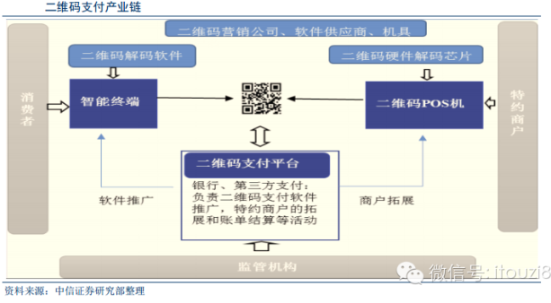
现有技术方案五：二维码
二维码支付产业链包括二维码支付平台，智能终端厂商，二维码扫描识读设备厂商、二维码解码芯片厂商以及其他软件供应商、二维码营销商
Page 67

Slide 68
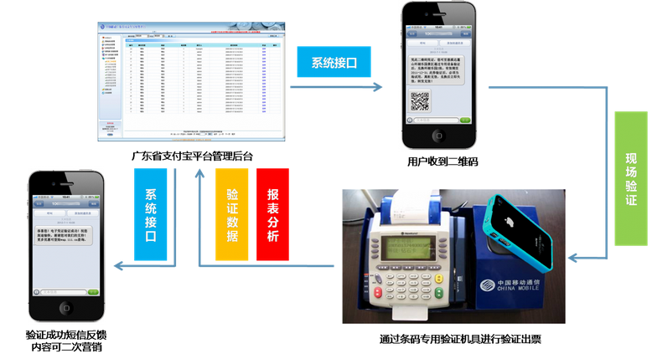
应用案例
支付宝系统
Page 68

Slide 69
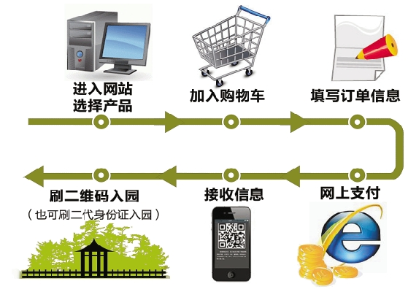
应用案例
景区门票系统

Slide 70
现有技术方案六：手机+支付盒
手机+支付盒是通过手机的音频接口与刷卡器相连完成银行卡读卡交易。
手机+支付盒特点：
一、操作简单 二、成本较低 三、支付便捷
Page 70

Slide 71
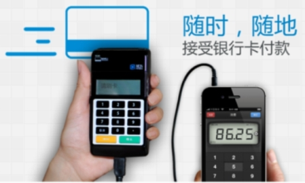
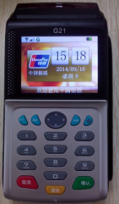
现有技术方案七：M－POS
M-POS通过与手机或者PC相连完成银行卡读卡交易，支持磁条卡、非接触卡和接触卡刷卡交易，提供蓝牙、USB等接口支持。
M－POS特点：
一、具备U盾功能 二、交易安全有保证 三、支付便捷
Page 71

Slide 72
现有技术方案八：手机POS
手机 POS是智能手机集成了安全模块、磁条、ＩＣ卡功能模块，支持磁条卡、非接触卡和接触卡刷卡交易，提供蓝牙、Ｗｉｆｉ、USB等接口支持。
手机POS特点：
一、未来ＰＯＳ的发展形态和方向 二、集成了Ｍ－ＰＯＳ和手机功能于一体
Page 72

Slide 73
技术体系

Slide 74
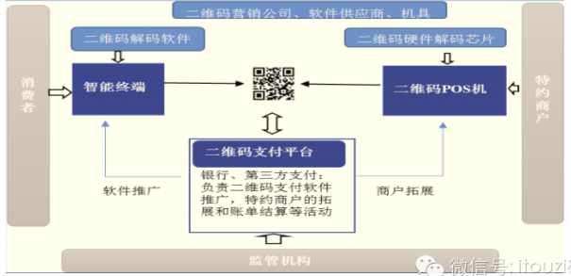
移动支付——二维码支付体系

Slide 75
移动支付——二维码支付体系
二维码支付分为两种模式：支付凭证模式和支付订单模式。 支付凭证模式的支付流程：
第一步，顾客打开手机上的支付APP，点击付款码，向商户展示；
第二步，商户用扫码枪扫描顾客的付款码，进入付款界面；
第三步，输入付款金额，点击付款；第四步，输入手机支付密码，点击支付。 支付订单模式的支付流程：
第一步，商家根据订单数据形成一个二维码；
第二步，消费者通过手机APP扫描读取这个二维码，进入付款界面；
第三步，确认订单信息后输入密码，点击支付。

Slide 76
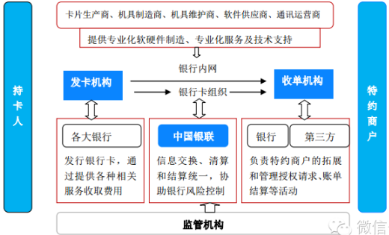
移动支付——POS机支付体系

Slide 77
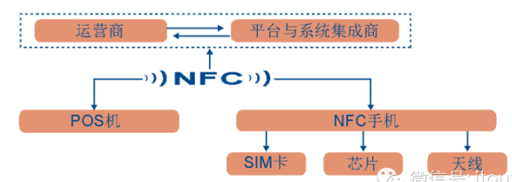
移动支付——NFC支付体系

Slide 78
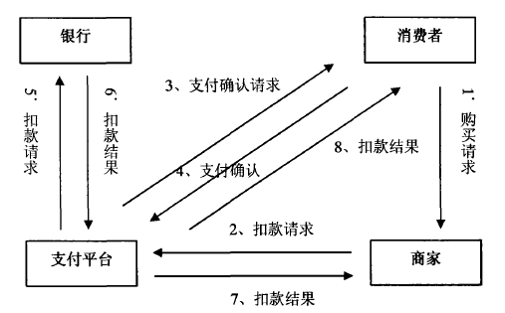
NFC移动支付流程
(1)NFC手机作为识读设备时,信息传输主要通过无线网络,移动支付流程类似于远程移动支付。
(2)NFC手机作为被读设备时,信息传输主要通过本地网络。

Slide 79
支付技术的颠覆——Applepay
Apple Pay的出现，将对银行、第三方支付企业，甚至整个支付生态环境都可能产生深远影响。
产品：结合在新款手机与新系统中的支付手段
关键技术：指纹识别，交易数据保密储存
本质：利用硬件市场上的优势地位，扩大应用接受的B端市场，提升服务质量（规模经济）
营销优势：口碑，用户体验
创新性突破：省去了第三方支付的中间环节，同时减少了泄密的风险。实现 “去中介化”的互联网趋势。
优势分析
硬件（畅销的手机终端）
软件（指纹识别和数据安全）
用户（成熟）
市场（口碑和容易扩张的B端市场）
用户
移动运营商
第三方支付
银行
商家
applepay

Slide 80
目 录
1
2
3
4
移动支付背景
产业发展现状
移动支付技术
发展趋势

Slide 81



“我”的发展趋势
发展趋势一
发展趋势二
发展趋势三
移动支付技术催生支付大融合
移动支付趋向构建大生态
基于角色的企业定位开始出现差异化发展

Slide 82





“我”的发展趋势
发展趋势一：移动支付技术催生支付大融合
移动支付应用场景非常广泛，主要包括：支付卡类应用的银行卡、加油卡、停车卡、公交卡，消费卡类应用的优惠券、折扣券，票务类应用的飞机票、火车票;移动支付产业链包括了金融机构、电信运营商、第三方支付平台等;移动支付市场还缺乏成熟的盈利模式，背后的市场需求驱动力不足，因此，需要各方多角度融合，以创新实现共同培育市场：
支付账户的融合：目前单卡多账户，或者多卡多账户给消费者使用带来极大的不便，未来智能终端将会作为各类支付工具的入口，逐步实现支付账户的融合;
支付工具的融合：传统的线上线下的界限被打破，消费体验趋于统一;
交易信息的融合：传统基于地理位置的和基于产业链环的信息割裂现状被打破，信息及信息通道被贯通，真正的大数据时代到来;
商业模式的融合：通过支付手续费率收费的模式从某种程度上来讲，不利于行业的发展，联合做大做强，实现支付服务的直线投达以及大数据的创新商业模式才是真正的出路。
TASK 4

Slide 83

“我”的发展趋势
发展趋势二：移动支付趋向构建大生态
1、近端生态系统：
参与方：各类卡组织、银行、运营商、支付公司、终端厂商、商户;
支付体验的要求使得高效的服务无法通过单一厂商或链环来完成，合作是必然趋势;“跨界打劫”的诱惑使得企业通过做大市场规模，来提升整体的竞争力;用户支付习惯的改变需要众多链环企业共同培育，单一企业无法真正实现;移动支付链条企业的性质使得妥协合作成为趋势，包括近端支付的标准之争等。
2、O2O生态系统：
参与方：支付公司、O2O电商企业、社交平台、通用积分平台、商户;
各类支付新技术将会时候的传统银行构建的支付壁垒被打破;线上线下最终会实现高效融合;020生态模式较多，合作方式灵活，可塑性较强;020生态使得支付类企业跨越结算服务，向更广领域的消费，包括积分管理、优惠券消费等进一步延伸

Slide 84

“我”的发展趋势
发展趋势三：基于角色的企业定位开始出现差异化发展
由于分工越来越细，合作越来越紧密，各类支付相关支付企业定位也开始出现差异化趋势。
中国银联依据其强大的结算系统以及终端POS机数量，为运营商和银行提供结算平台，收单业务移动化，逐步走向平台式运营。
中国移动、中国联通和中国电信依据其庞大的用户群体和终端控制能力能够实现NFC的快速普及，从而在合作中寻求利益最大化。电信运营商会更加专注，但是会利用一切可能的机会向产业链上下游延伸。
O2O电商，特别是以支付宝、财付通为代表。将其B2C或C2C的在线支付的优势及产品形态平移至移动端，来获取先发优势;利用创新产品和消费引导来培养用户的使用习惯，全面提升O2O电商层面的参与度。
服务于B端利基市场，例如快钱、汇付天下等，致力于为企业级用户提供支付解决方案以及衍生的金融服务。

Slide 85

Thank you
Notes:
85

